Slide 1
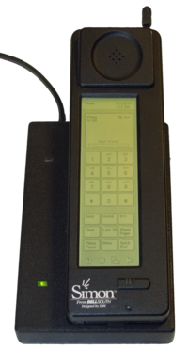
Перший у світі смартфон мав ось такий вигляд
Фото з вікіпедії

